Slide 1
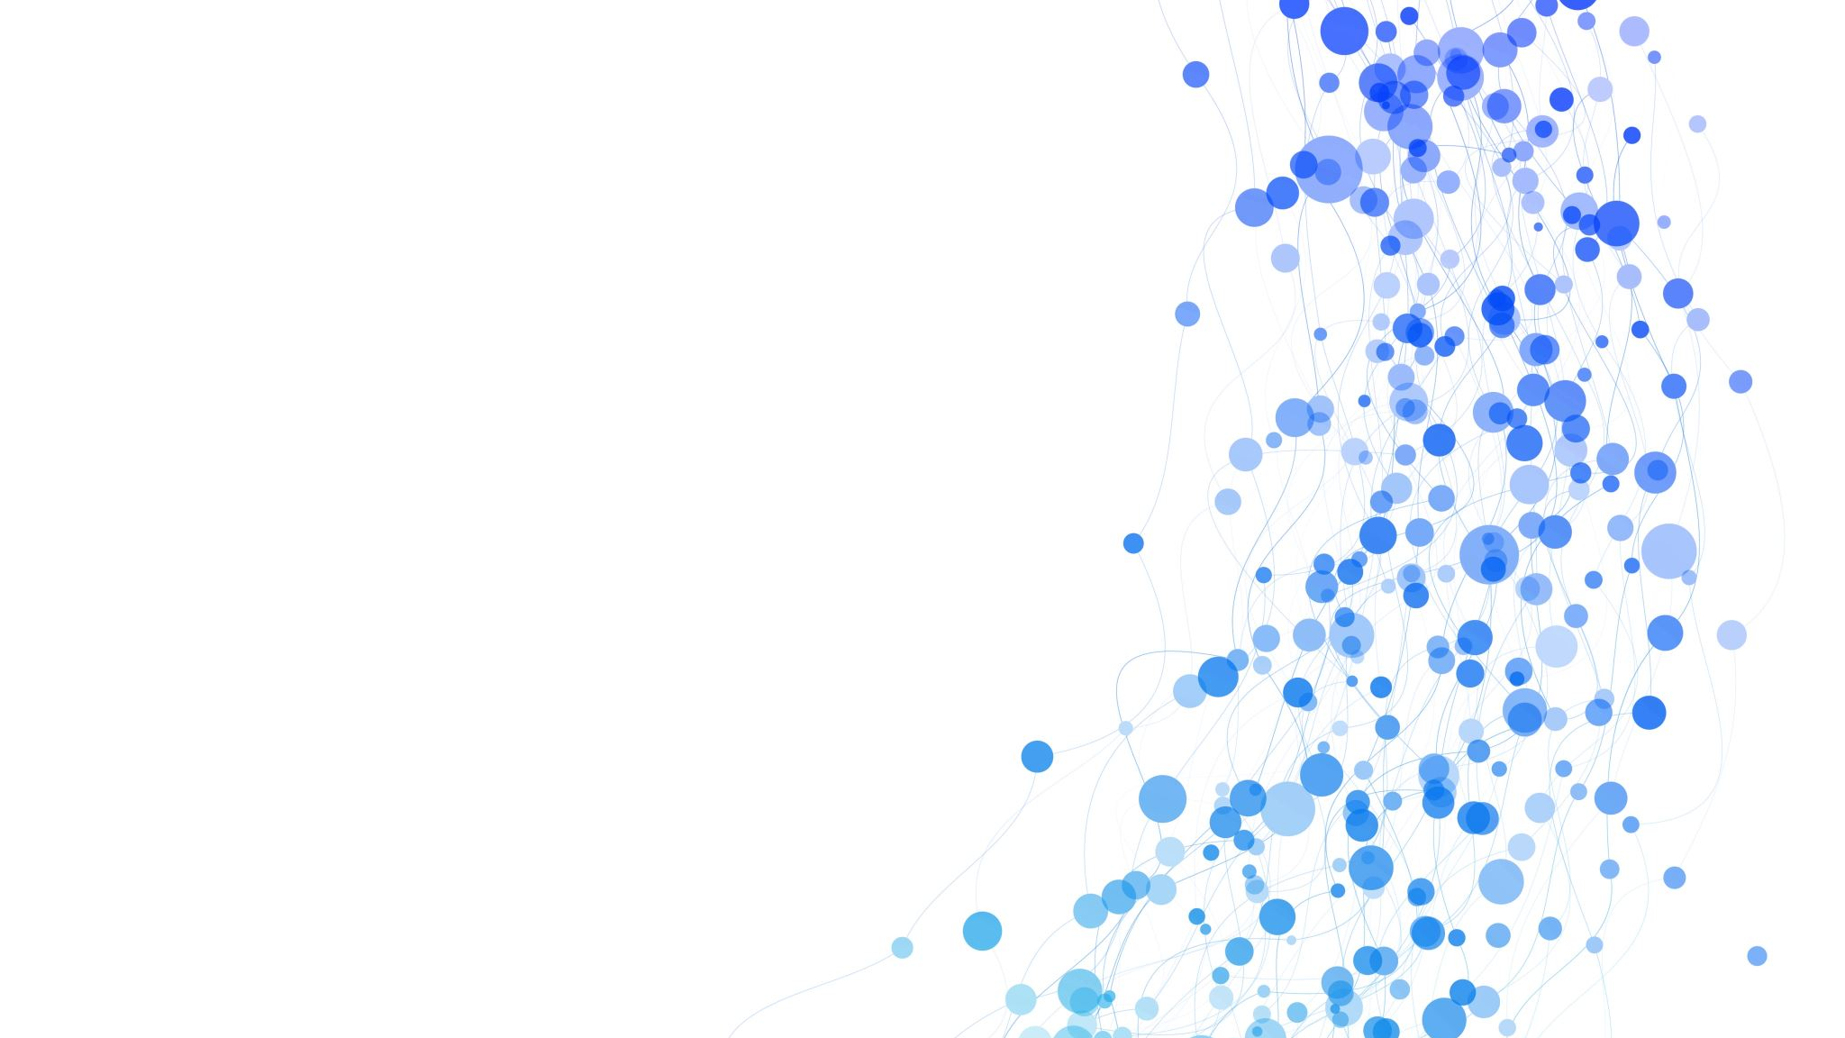
Sustav za detekciju vozila u video snimkama prometnica
Antonio Glavaš

Slide 2
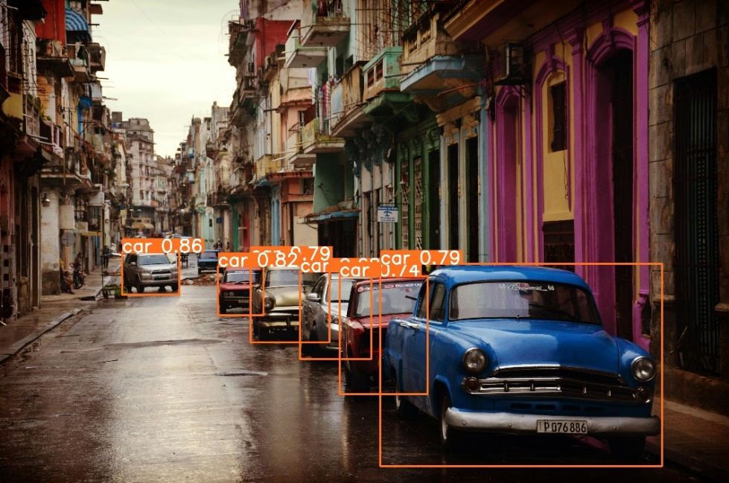
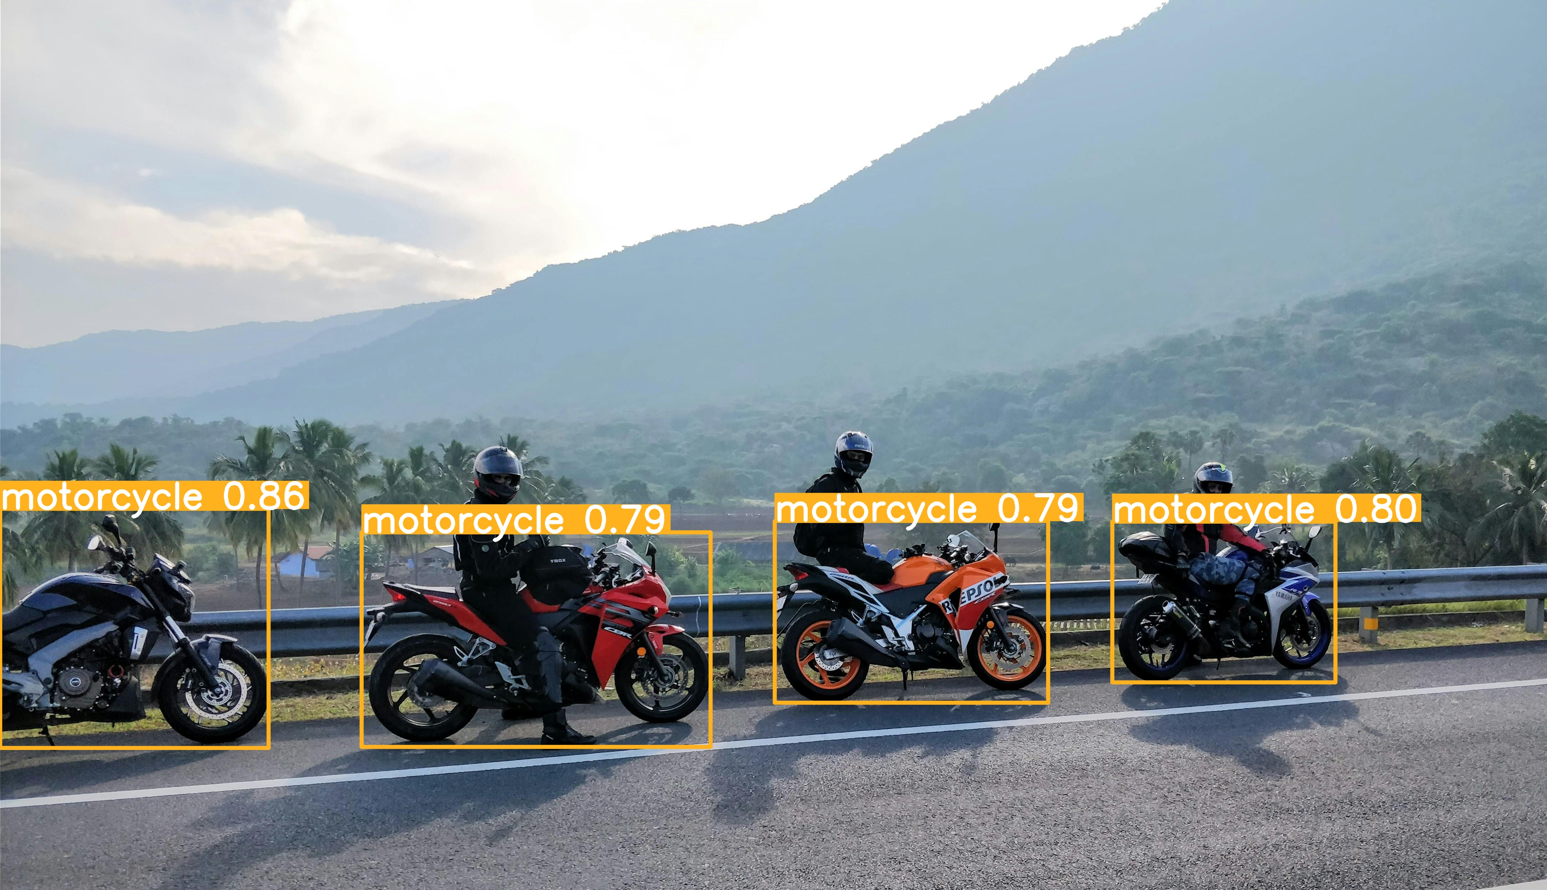
Cilj

Slide 3

Model

Slide 4

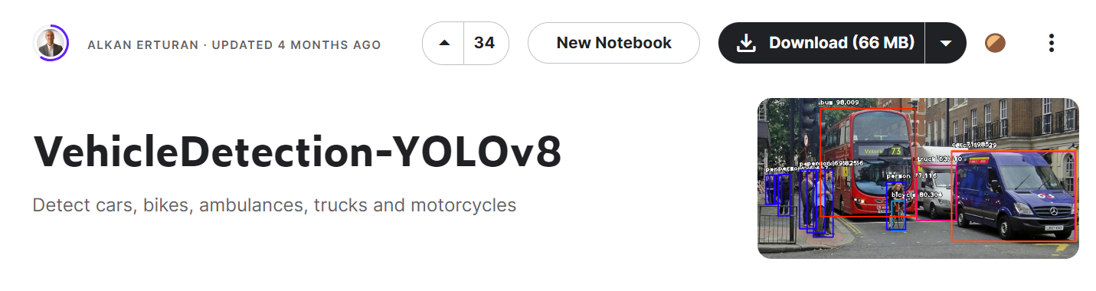
Skup podatka

Slide 5

Treniranje modela

Slide 6
Rezultati treniranja modela

Slide 7
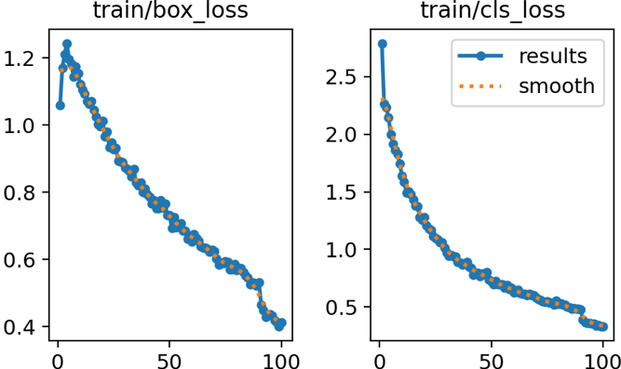
Greške na skupu za učenje
box_loss - greška poklapanja pravokutnika odziva dobivenog detektorom s referentnim oznakama
cls_loss – greška prilikom klasifikacije objekata

Slide 8
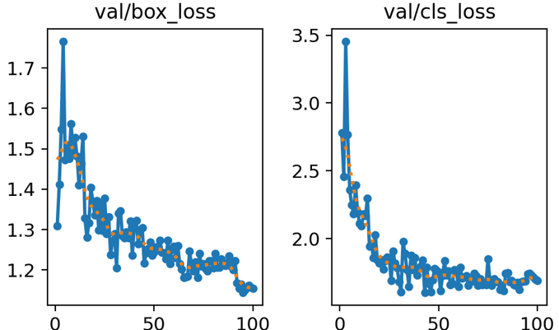
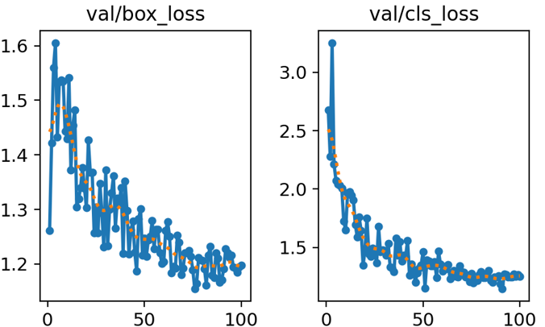
Greške na skupovima za provjeru i testiranje

Slide 9
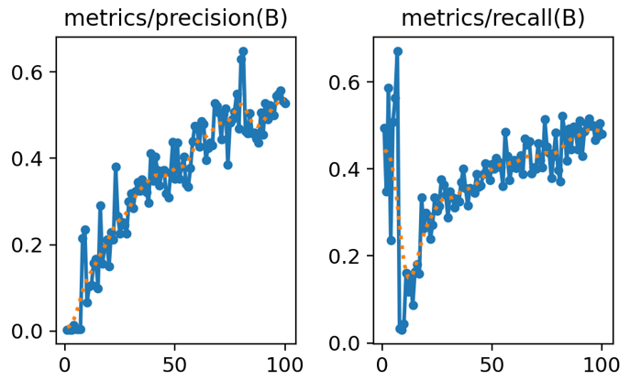
Preciznost i odziv
Preciznost - postotak stvarnih pozitivno klasificiranih primjera u skupu svih pozitivno klasificiranih primjera
Odziv - postotak stvarnih pozitivno klasificiranih primjera u skupu svih pozitivnih primjera

Slide 10
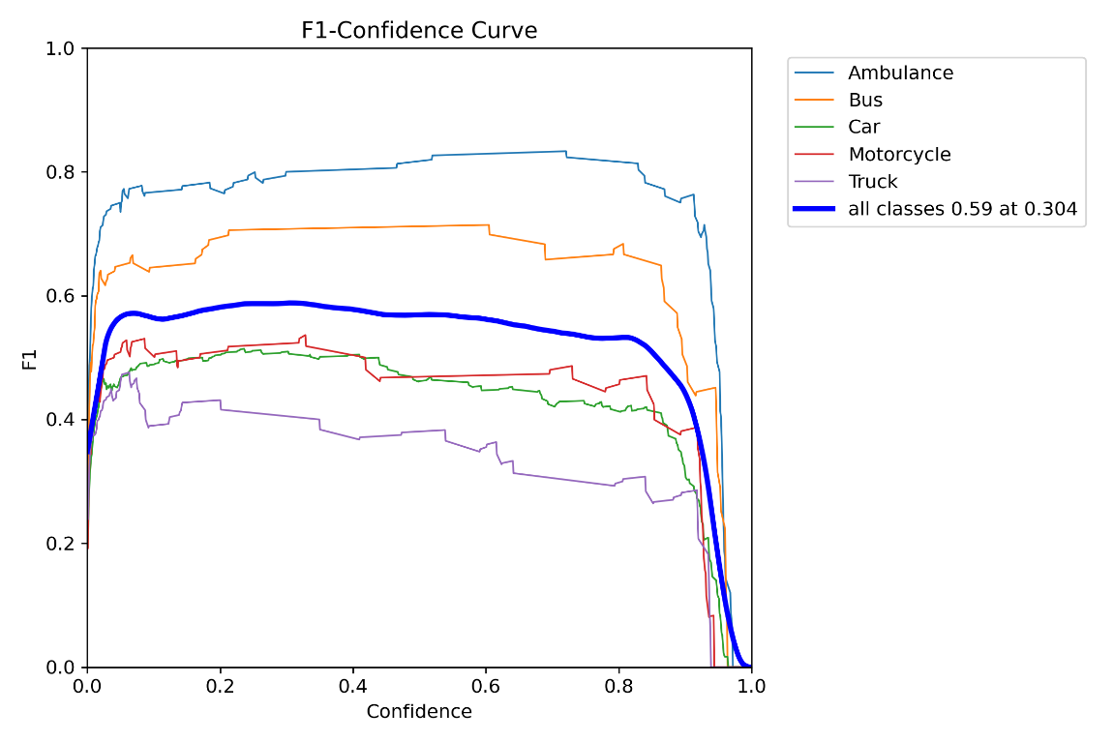
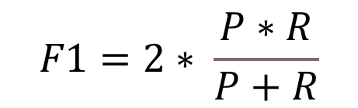
F1 krivulja
F1 vrijednost je metrika koja uzima u obzir odziv i preciznost te nam govori o njihovom balansu
Računa se kao harmonijska sredina između odziva i preciznosti:
$$F1=2∗ \frac{P∗R}{P+R}$$

Slide 11
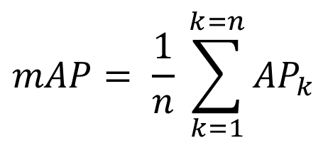
Srednja prosječna preciznost
Srednja prosječna preciznost (mAP) - računa se kao prosjek svih prosječnih preciznosti za svaku klasu (AP):
$$mAP= \frac{1}{n} \sum_{k=1}^{k=n}{{AP}_{k}}$$

Slide 12
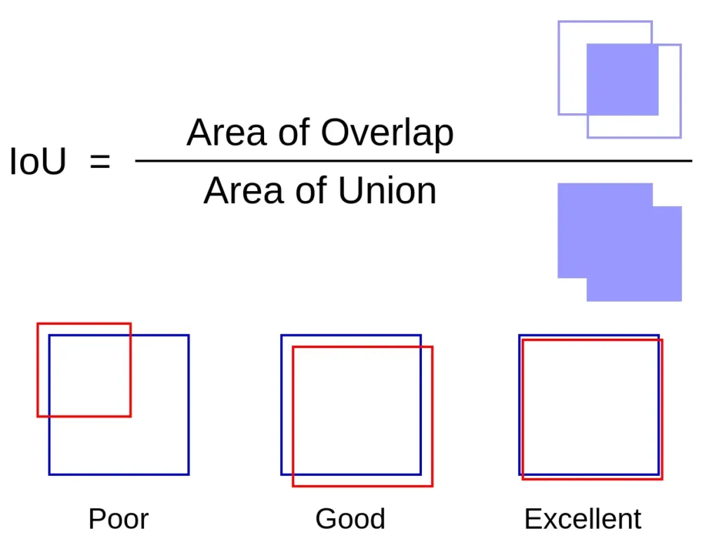
Presjek preko unije (IoU)
Računa se kao omjer između površine u kojoj se presijecaju pravokutnik odziva dobivenog detektorom i referentni pravokutnik te površine koja predstavlja uniju tih dviju površina

Slide 13
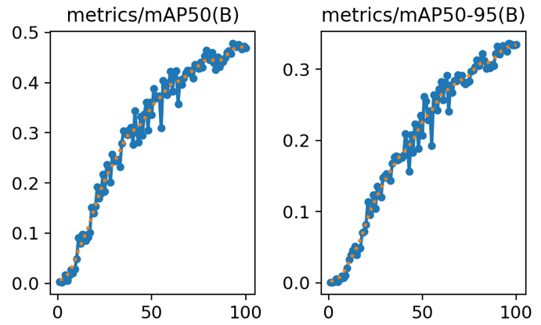
mAP50 i mAP50-95
mAP50 – srednja prosječna vrijednost koja se računa s IoU vrijednosti jednakoj 0.5, „lagane“ detekcijama
mAP50-95 – srednja prosječna vrijednosti koja se računa s IoU vrijednosti između 0.5 i 0.95, procjena modela na raznovrsnim uzorcima, „teže” detekcije

Slide 14
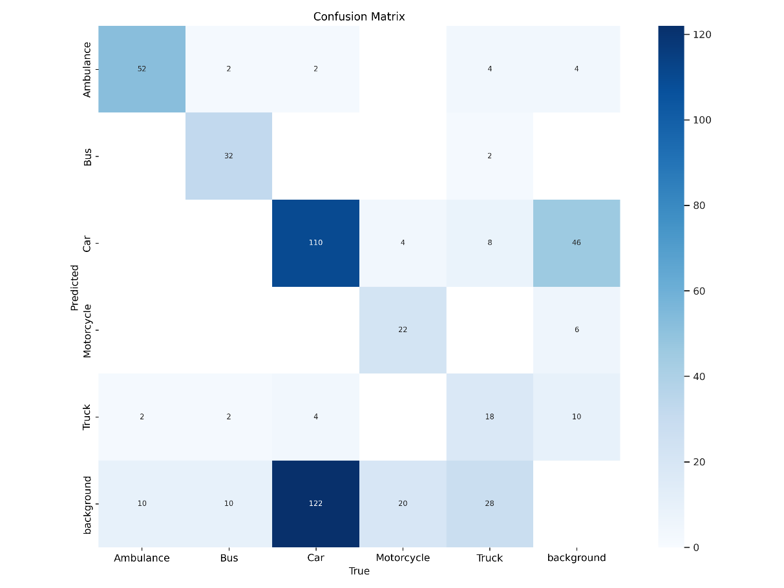
Matrica zabune

Slide 15
Usporedba i evaluacija unaprijed treniranog i vlastitog modela

